Slide 1
Муниципальное бюджетное общеобразовательное учреждение
«Средняя общеобразовательная казачья кадетская школа села Знаменка»
Нерчинский район, Забайкальский край
Презентация к проектной работе
«Секреты фокусов»
Автор ученик 3 класса
МБОУ «СОККШ села Знаменка» Хаустов Виктор Андреевич
Руководитель – учитель начальных классов Хаустова Татьяна Александровна
МБОУ «СОККШ села Знаменка»
2013 год

Slide 2
Что такое фокусы?
Волшебство
Магия
Ловкость рук

Slide 3
Цель: раскрыть секреты фокусов

Slide 4
Задачи
изучить историю возникновения фокусов;
узнать главный принцип работы фокусника;
познакомиться с правилами фокусника;
подобрать фокусы, научиться их показывать;
подготовить представление по теме.

Slide 5
Объект : искусство фокусов
Предмет : история возникновения фокусов, способы показа фокусов

Slide 7
История возникновения фокусов

Slide 8
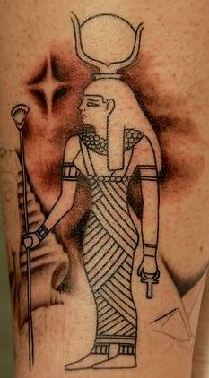
Древний Египет

Slide 9
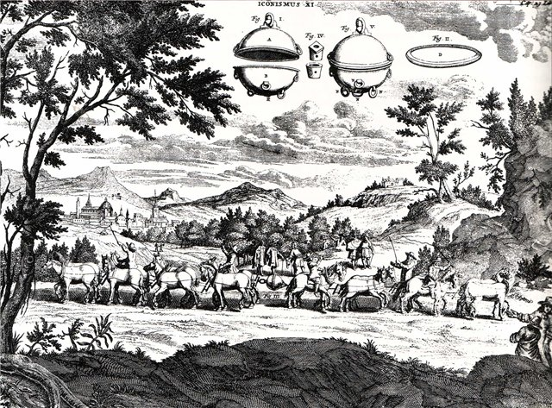
17 век, Германия

Slide 10
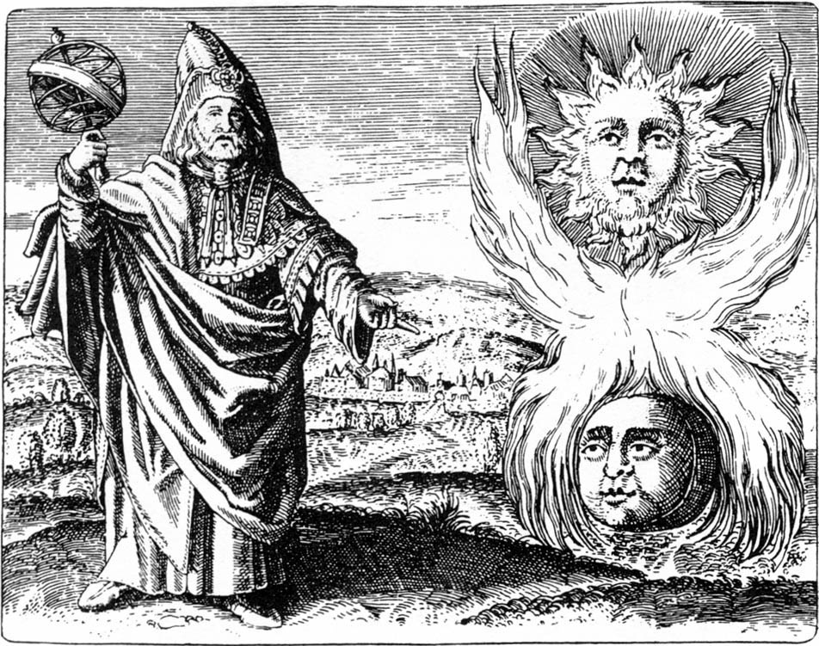
Охес Бохес

Slide 11
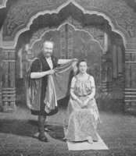
Джузеппе Пинетти

Slide 12
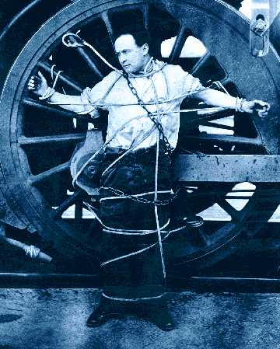
Гарри Гудини

Slide 13
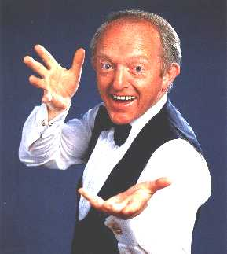
Пол Дэниельс

Slide 14
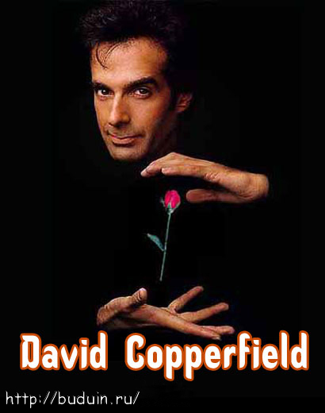
Дэвид Копперфильд

Slide 15
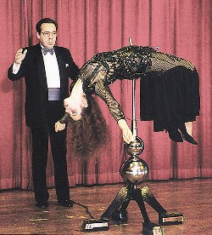
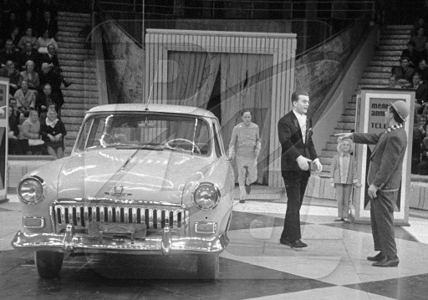
Династия Кио

Slide 16
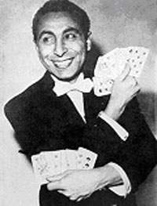
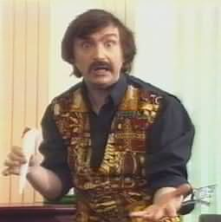
Акопян

Slide 17
Братья Сафроновы

Slide 18
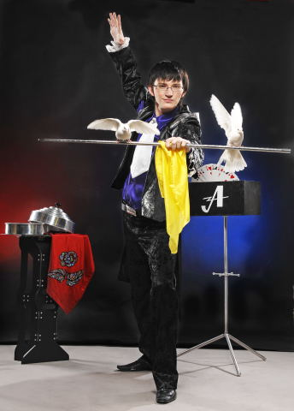

Slide 19
Главный принцип в работе фокусников – «отвод глаз», т.е. отвлечение внимания

Slide 20
Правила настоящего фокусника
Никогда не раскрывайте секрет фокуса
Каждый фокус тщательно репетируйте
Никогда не говорите, что произойдет в следующий момент
Не повторяйте один и тот же фокус дважды

Slide 21
Фокусов сколько угодно, на любой вкус. Только выбирай, тренируйся и делай.

Slide 23
Благодаря фокусам я подарил зрителям веру в чудеса, хорошее настроение и огромную массу эмоций, и жизнь стала интереснее и ярче!

Slide 24
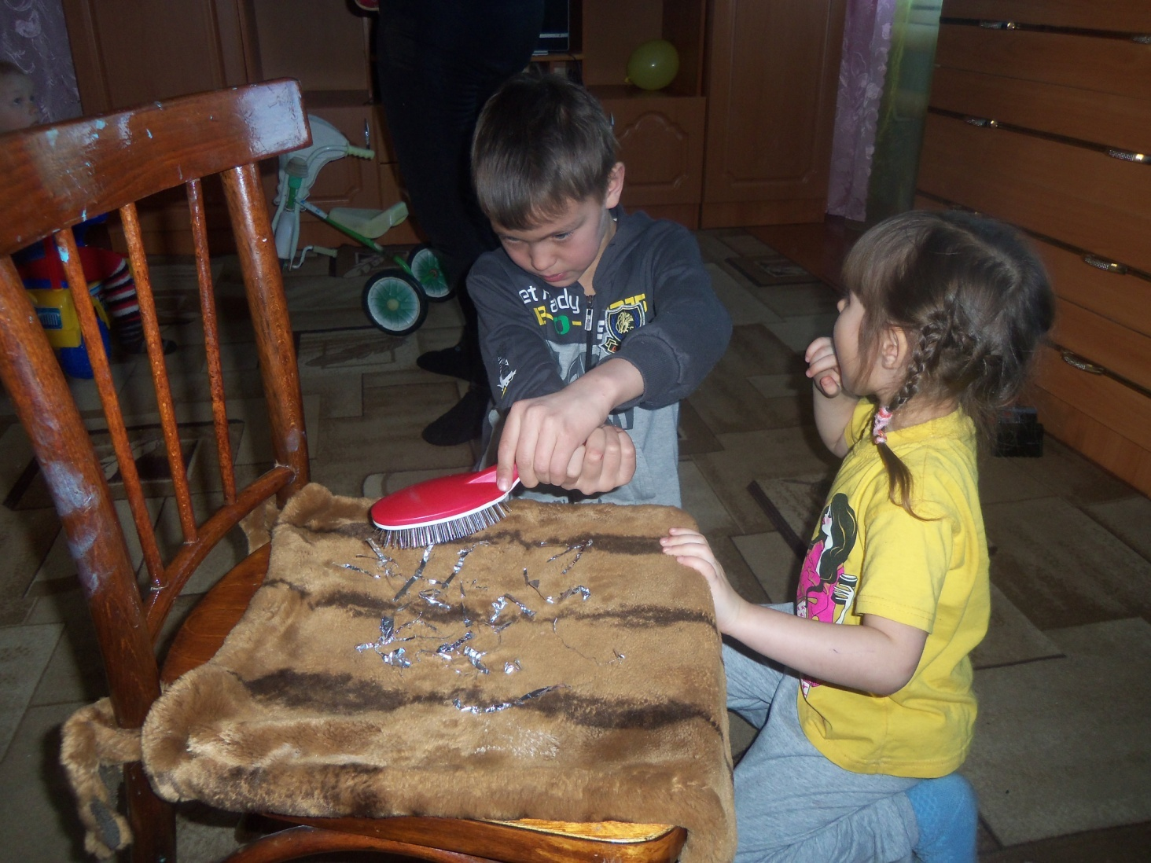
Фокусы на Дне рождении сестры

Slide 25
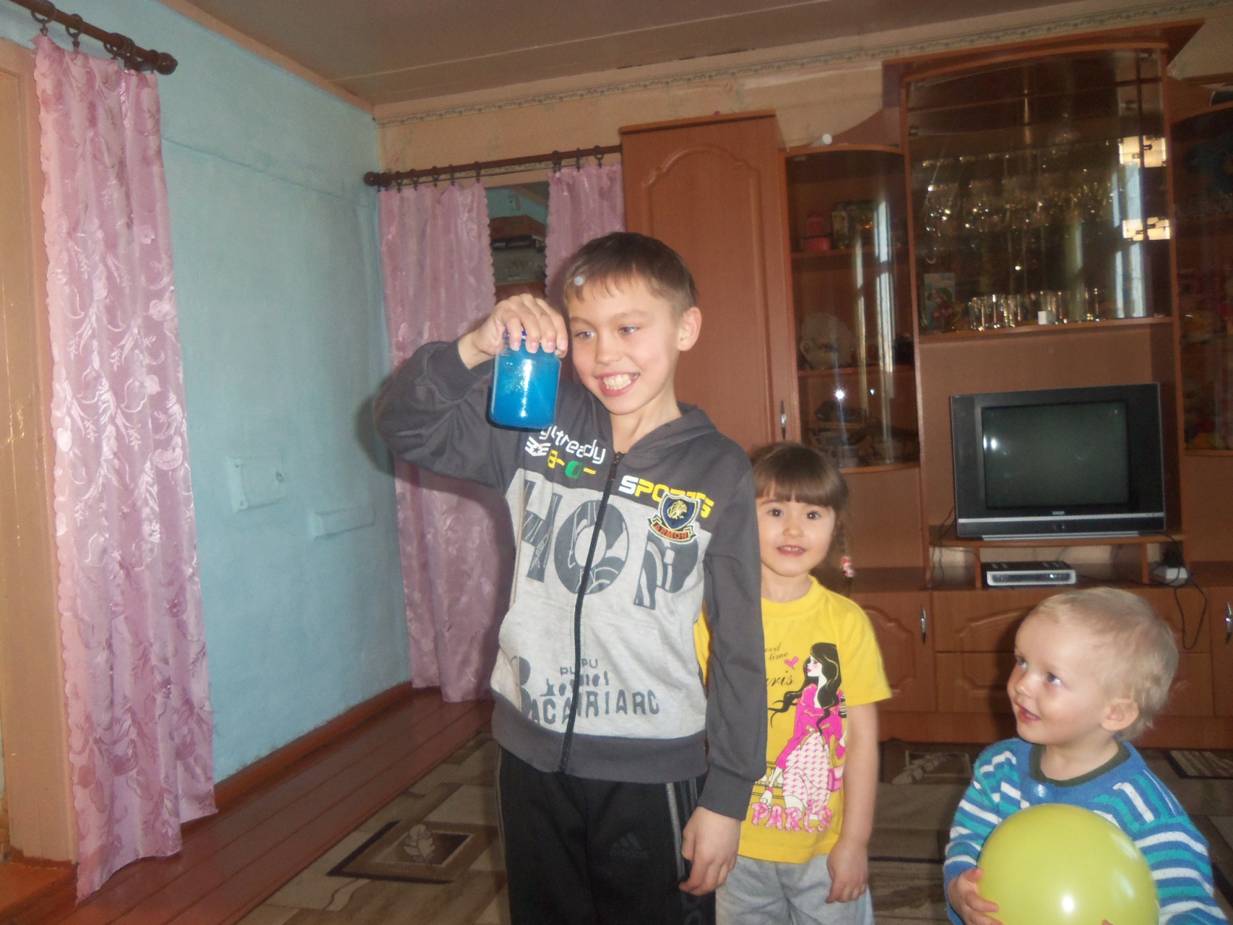

Slide 26
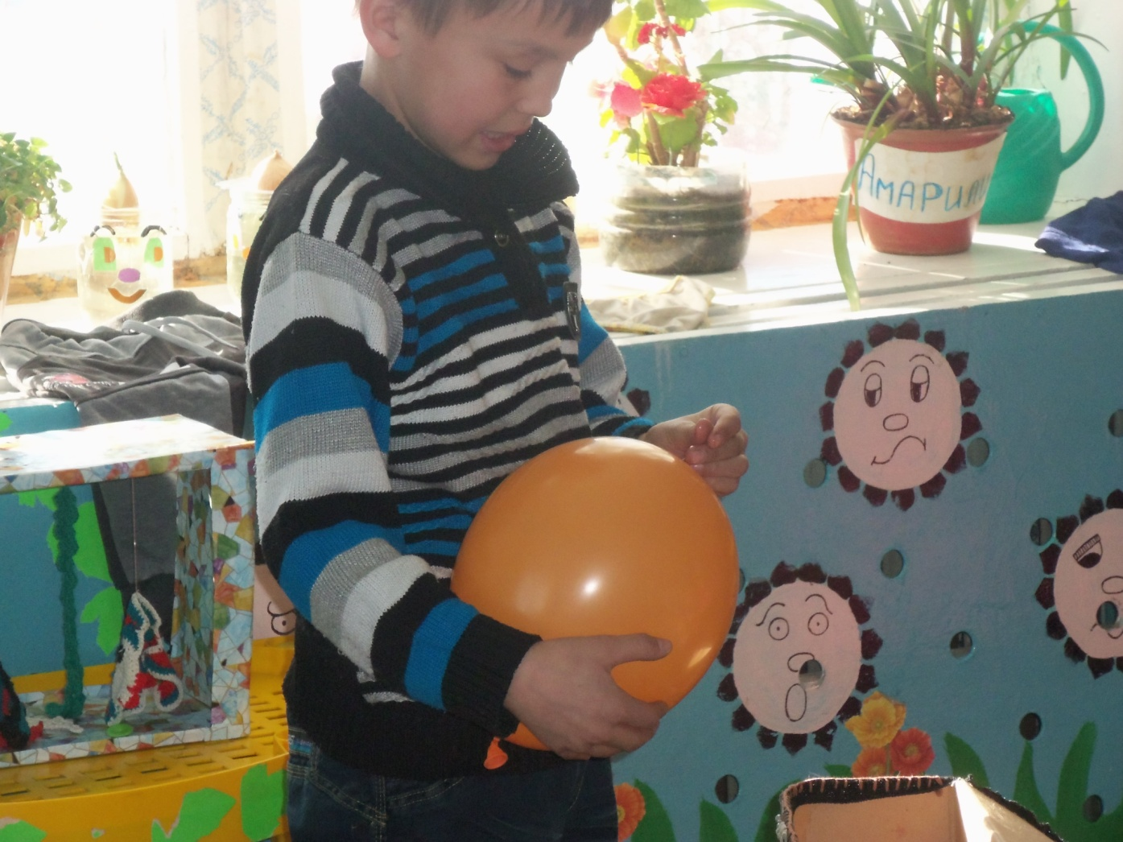
Фокусы в детском саду

Slide 27
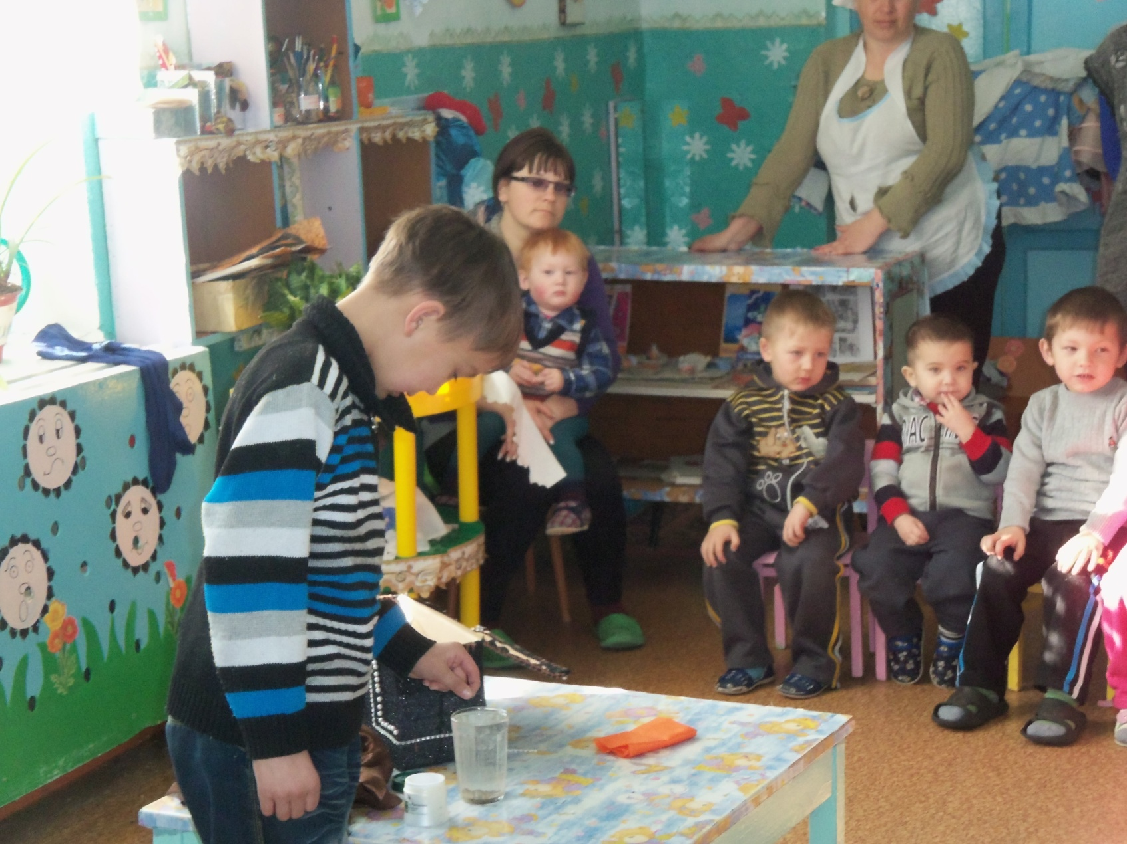

Slide 28
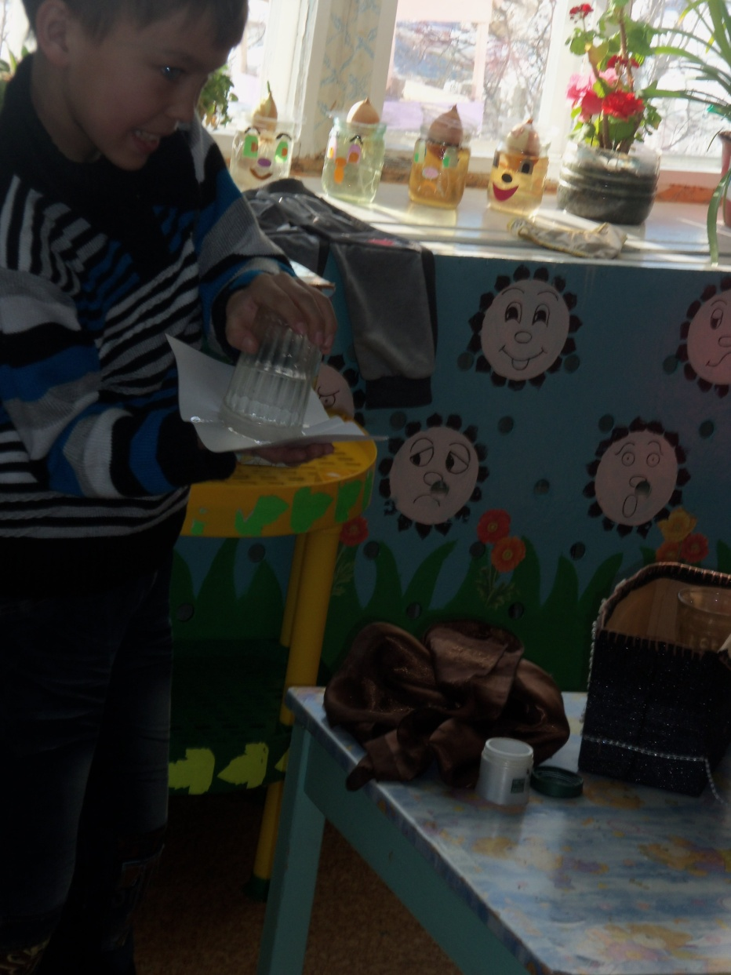

Slide 29
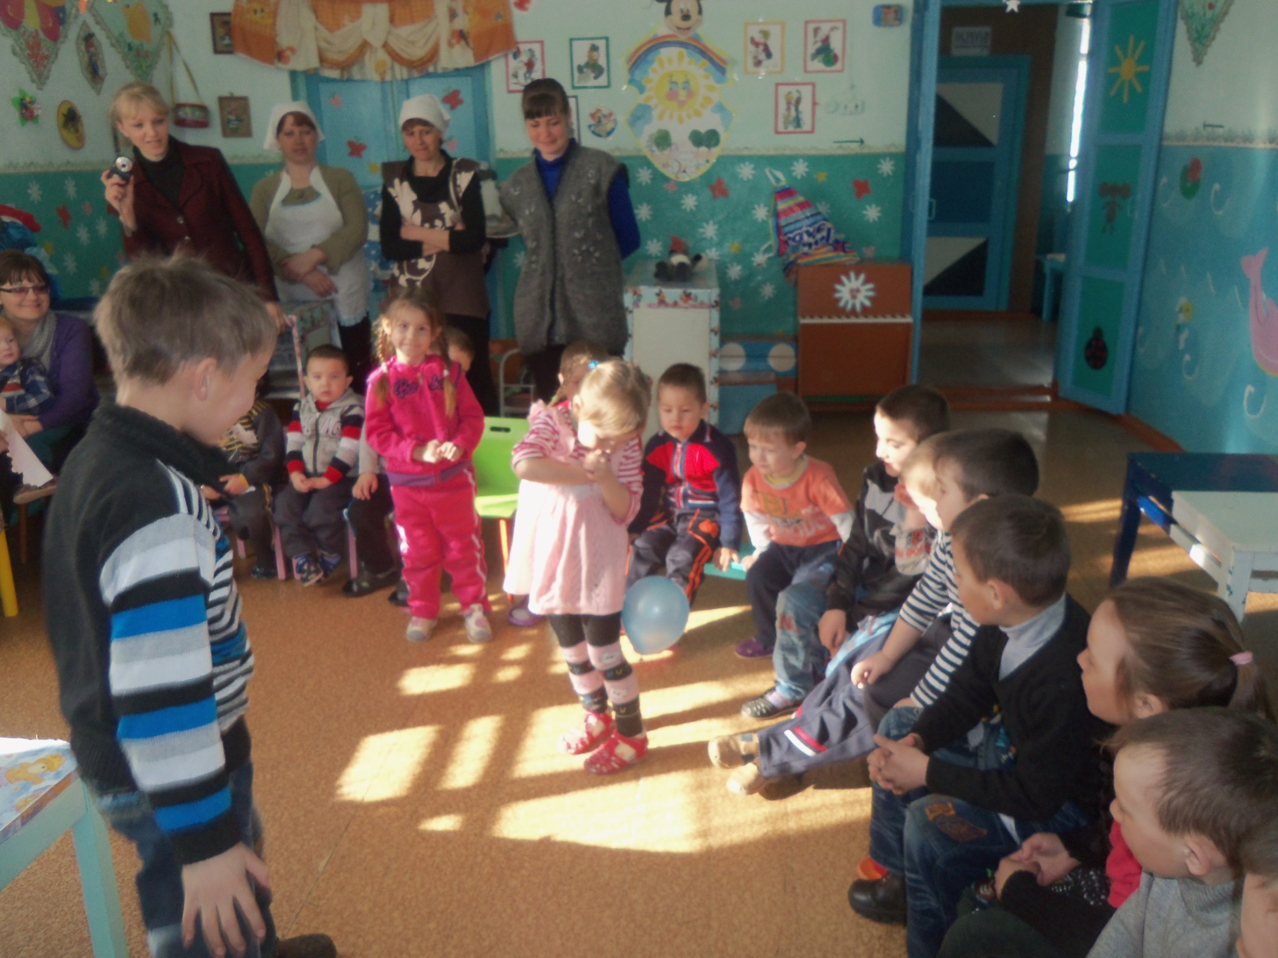
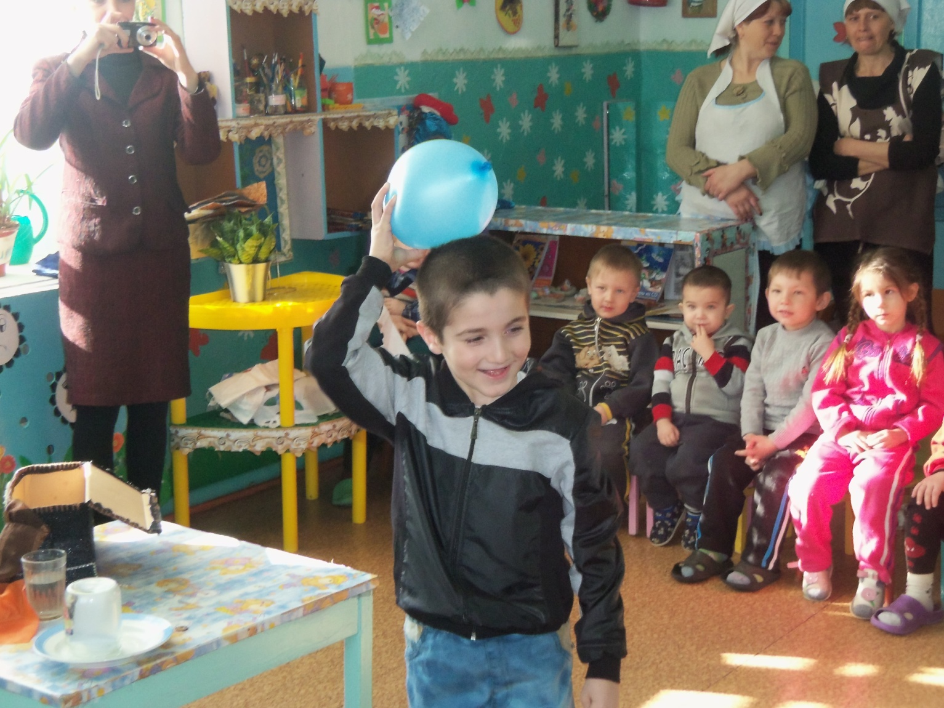

Slide 30
Спасибо за внимание!

